Slide 1
第三讲：数据可视化

Slide 2
绘图函数
图形美化
句柄图形系统

Slide 3
1
绘图函数

Slide 4

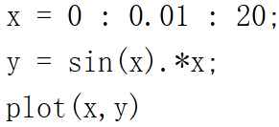
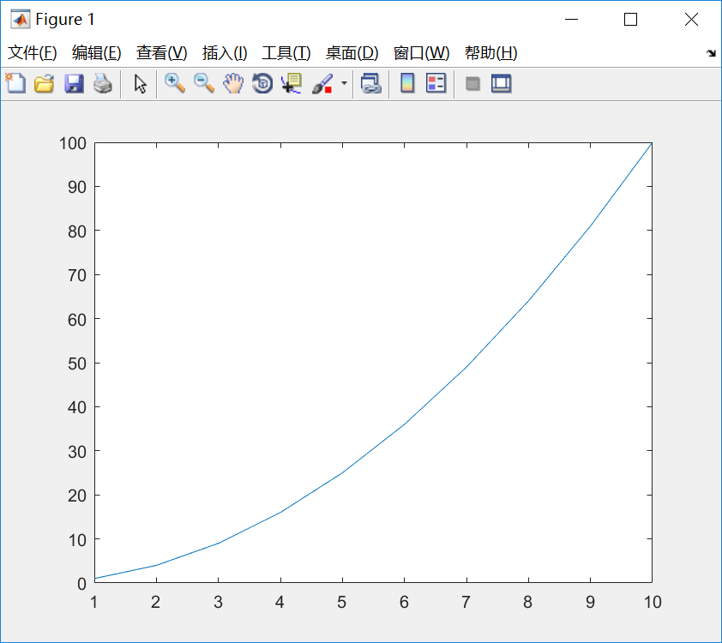
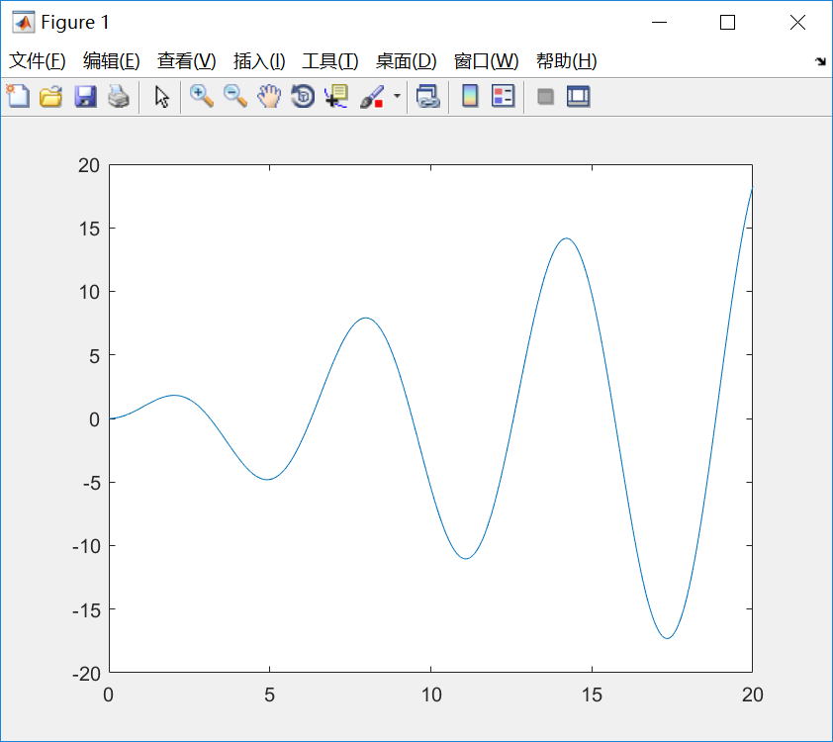
plot()是最基本的绘图函数
二维
绘图函数
代码
代码
输出
输出

Slide 5
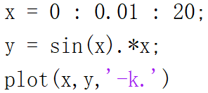







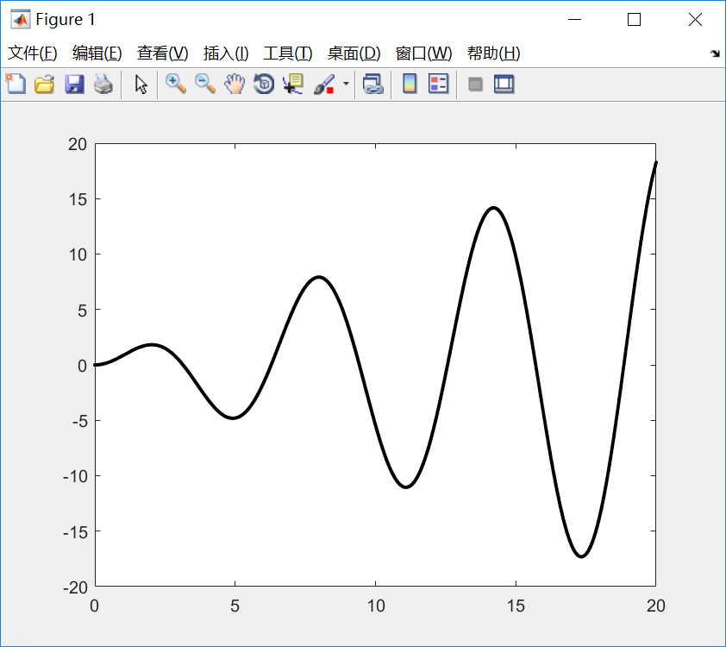








在plot()中通过参数指定线型
二维
绘图函数
代码
颜色 | 点型 | 线型
b | . | -
g | o | :
r | x | -.
c | + | --
y | * | (none)
k | s
w | d
 | v
 | <
 | >
 | ^
 | p
输出

Slide 6
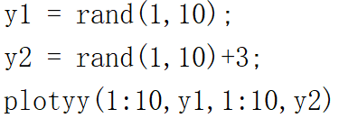
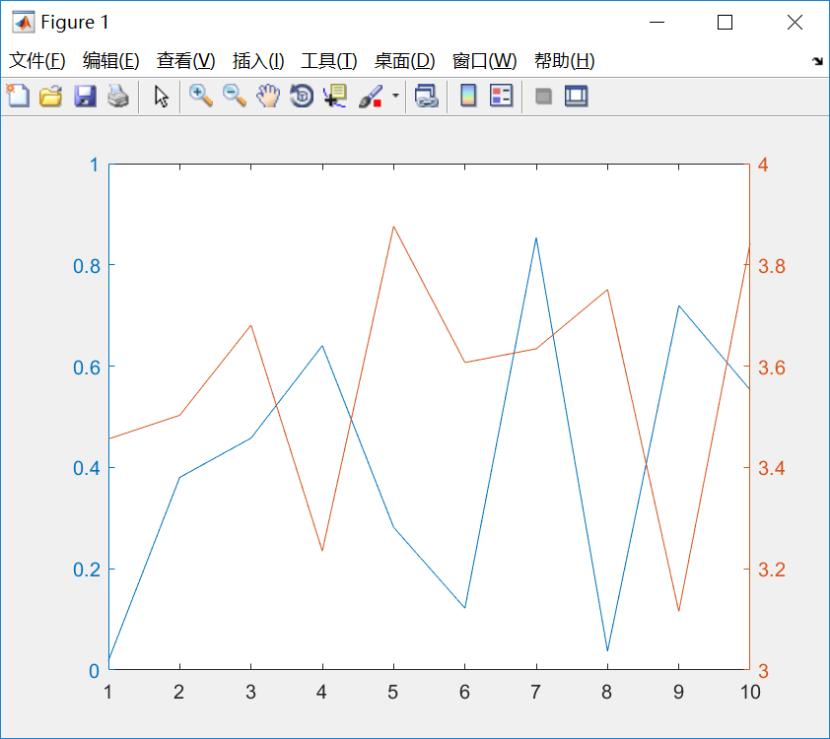
利用plotyy()绘制双纵轴图形
双纵轴
绘图函数
代码
输出
多次调用plot()可以绘制多个图形；plotyy()仅用于多个图形Y轴范围不同的情况

Slide 7
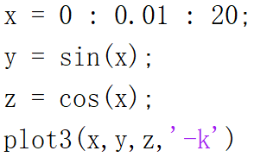
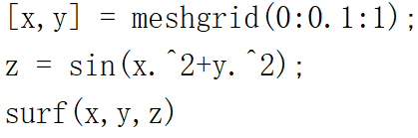
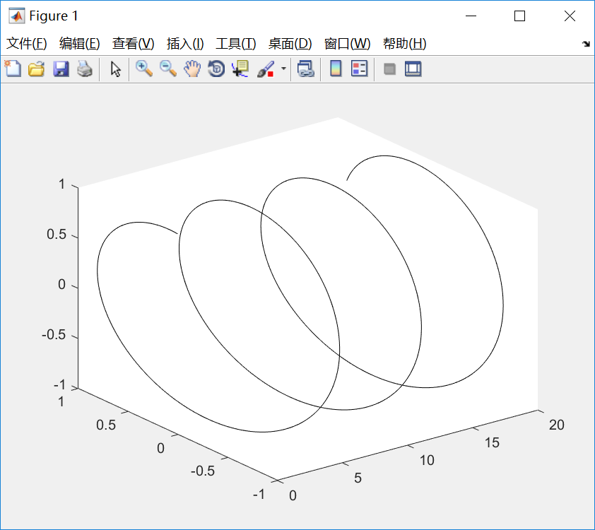
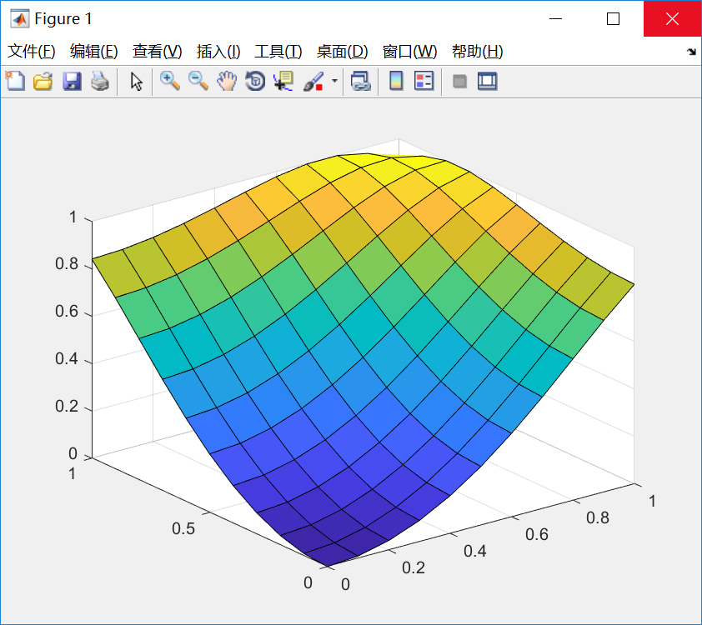
利用plot3()绘制三维曲线、surf()绘制三维曲面
三维
绘图函数
代码
代码
输出
输出

Slide 8
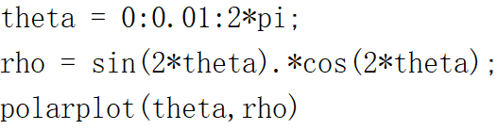
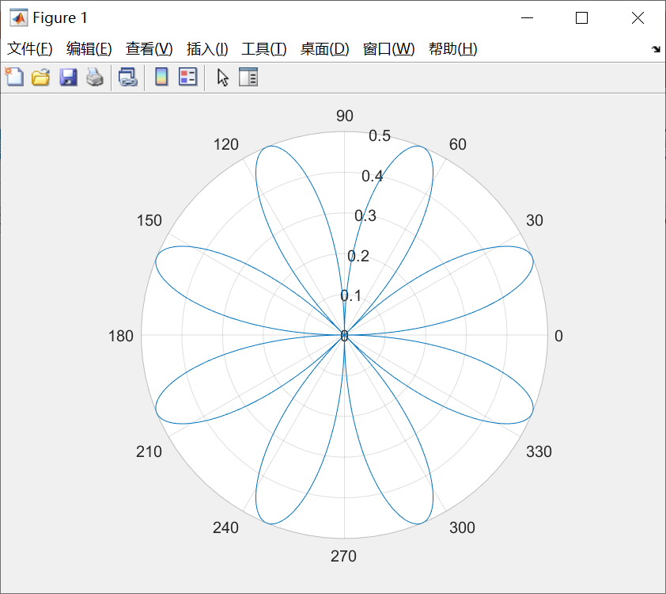
利用polarplot()绘制极坐标图
极坐标
绘图函数
代码
输出

Slide 9


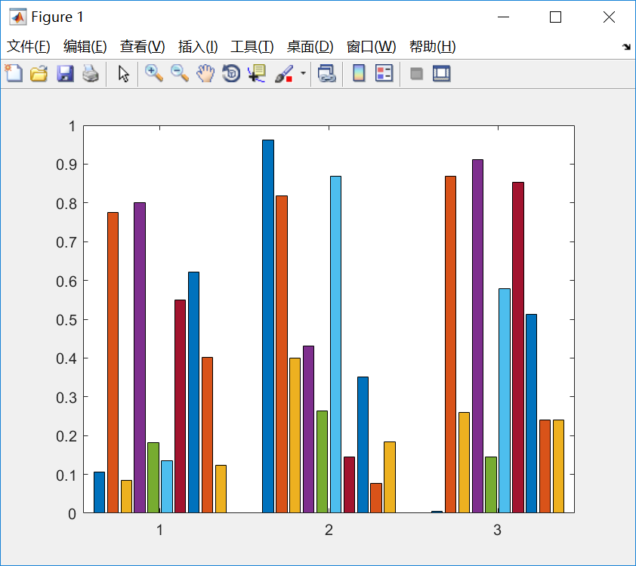
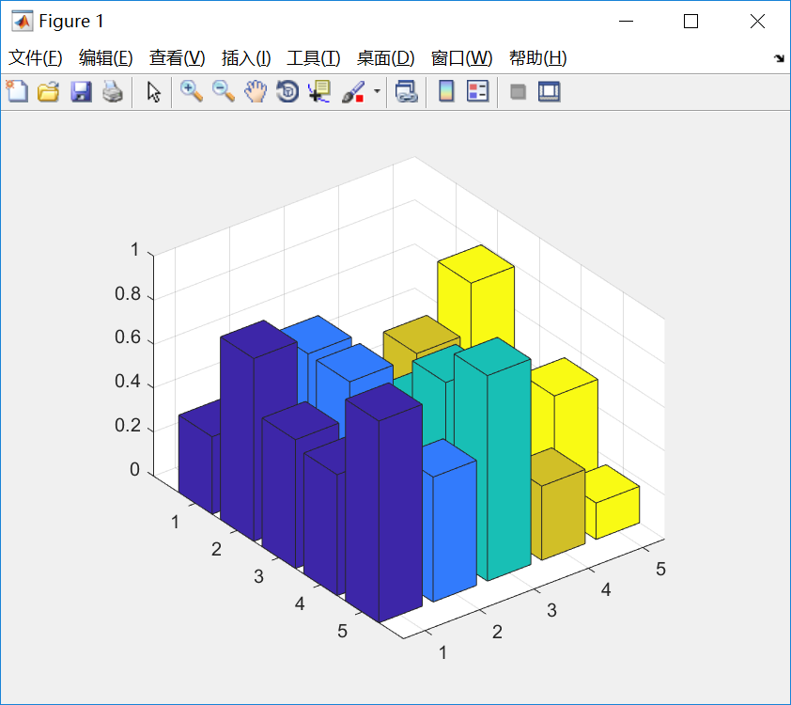
利用bar()绘制直方图、bar3()绘制三维直方图
统计
绘图函数
代码
代码
输出
输出

Slide 10


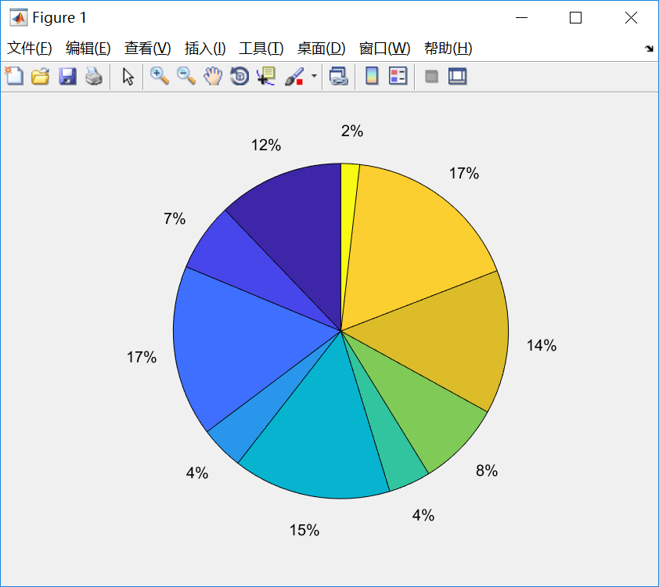
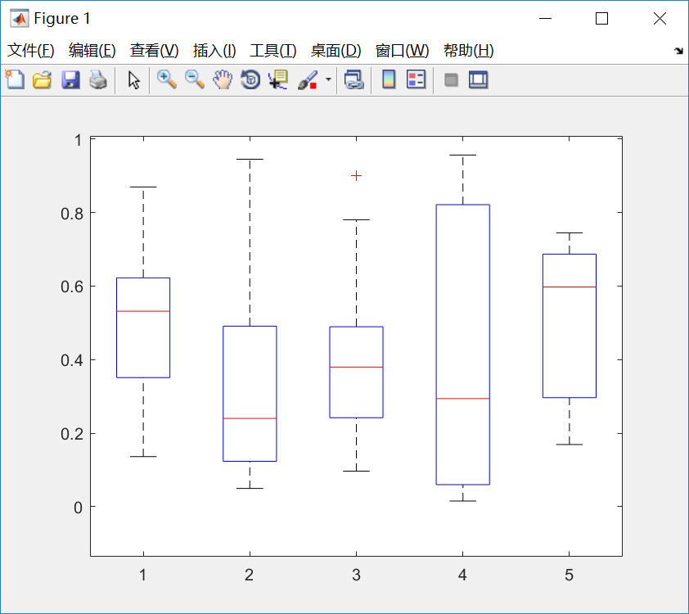
利用pie()绘制饼图、boxplot()绘制盒图
统计
绘图函数
代码
代码
输出
输出

Slide 11
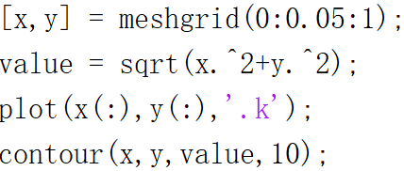
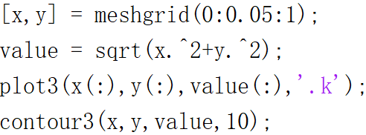
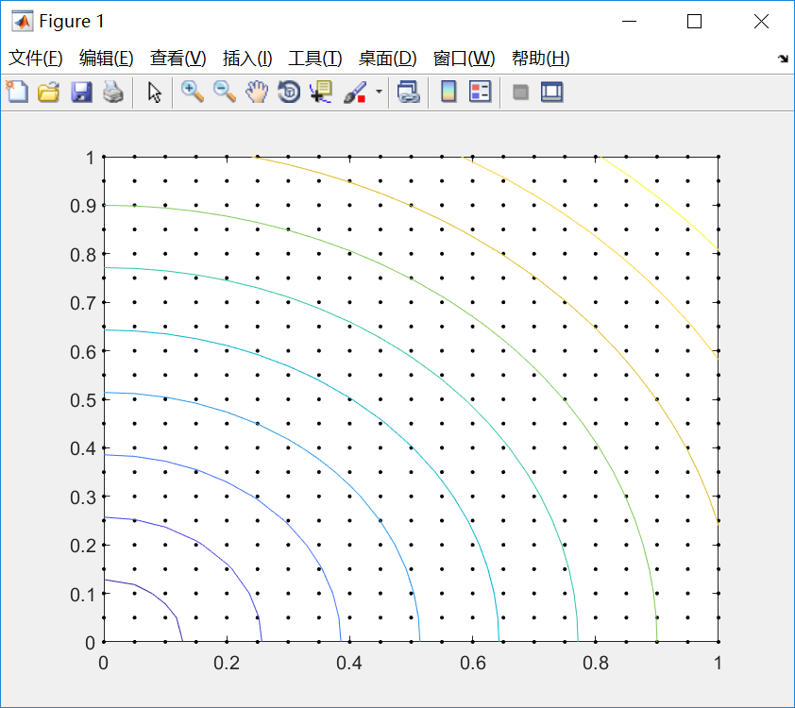
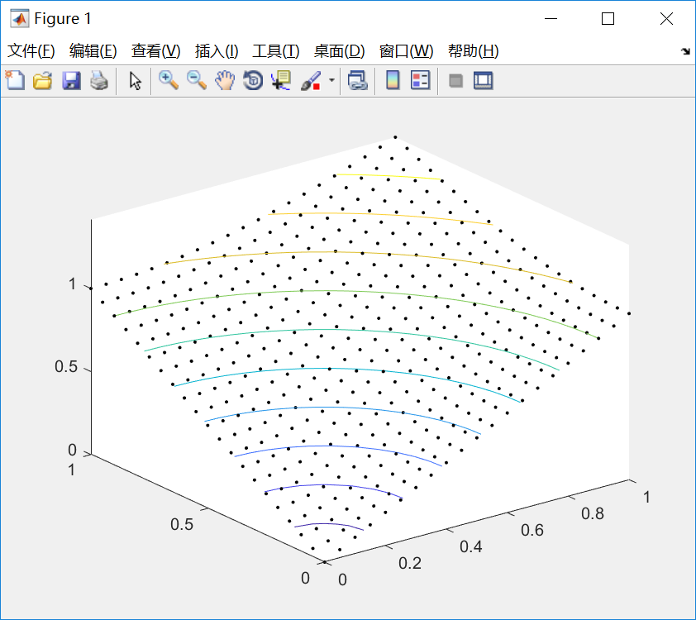
利用contour()绘制二维等高线、contour3()绘制三维等高线
等高线
绘制函数
代码
代码
输出
输出

Slide 12
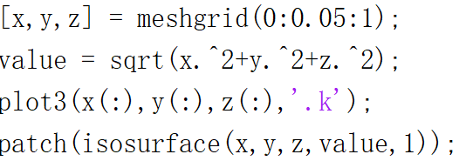
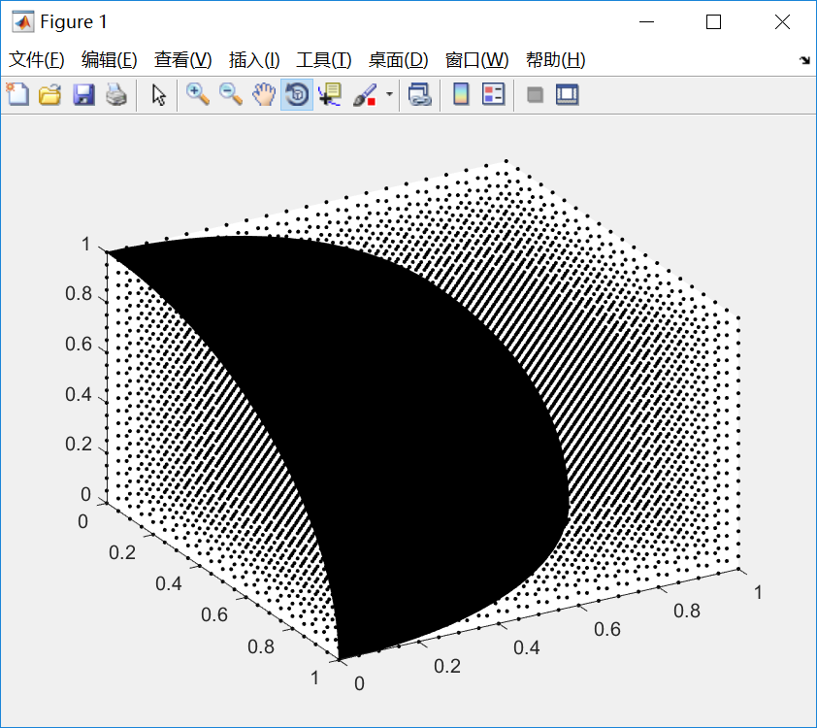
利用isosurface()和patch()绘制三维等高面
等高面
绘制函数
代码
输出
与等高线不同，仅能绘制一个等高面，等高面的分界值可由参数指定

Slide 13
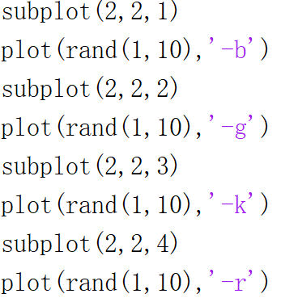
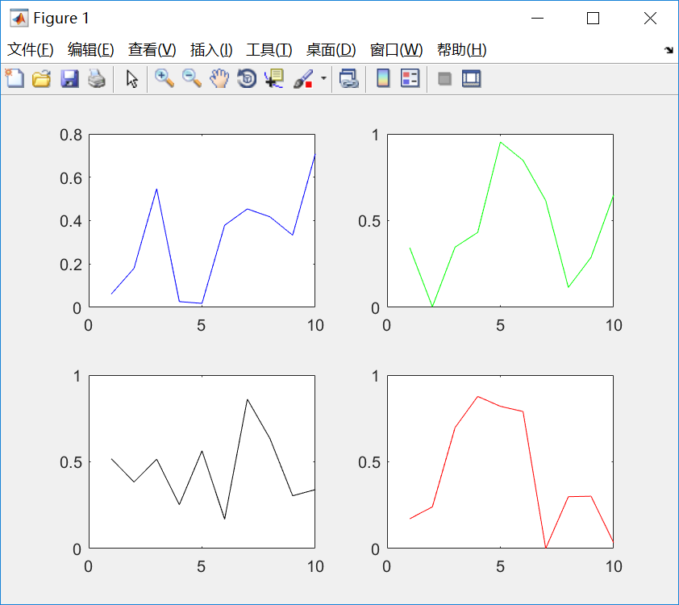
利用subplot()创建多个坐标轴
绘制
多子图
代码
输出

Slide 14
2
图形美化

Slide 15
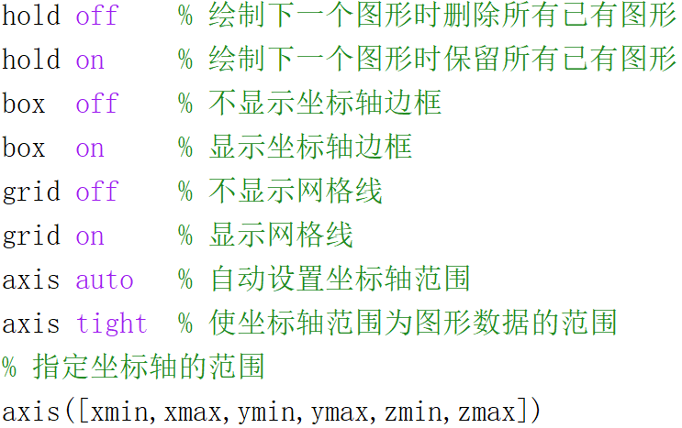
利用以下命令可直接控制坐标轴的一些属性
绘图
控制命令

Slide 16
利用 来详细指定坐标轴的属性
绘图
控制命令
field | 含义
‘NextPlot’ | 绘制下个图形是否删除所有已有图形
‘Box’ | 是否显示坐标轴边框
‘FontSize’ | 字号
‘FontName’ | 字体
‘View’ | 坐标轴的三维视角
‘XScale’ ‘YScale’ ‘ZScale’ | 该维度坐标轴是线性还是对数显示
‘XLim’ ‘YLim’ ‘ZLim’ | 该维度坐标轴的显示范围
‘XTick’ ‘YTick’ ‘ZTick’ | 该维度坐标轴的刻度线位置
‘XTickLabel’ ‘YTickLabel’ ‘ZTickLabel’ | 该维度坐标轴的刻度线上显示的内容

Slide 17
绘图时利用 来详细指定图形的属性
绘图
控制命令
field | 含义
‘LineStyle’ | 线型
‘Color’ | 线的颜色
‘LineWidth’ | 线的宽度
‘Marker’ | 点型
‘MarkerSize’ | 点的大小
‘MarkerFaceColor’ | 点的填充颜色
‘MarkerEdgeColor’ | 点的轮廓颜色

Slide 18
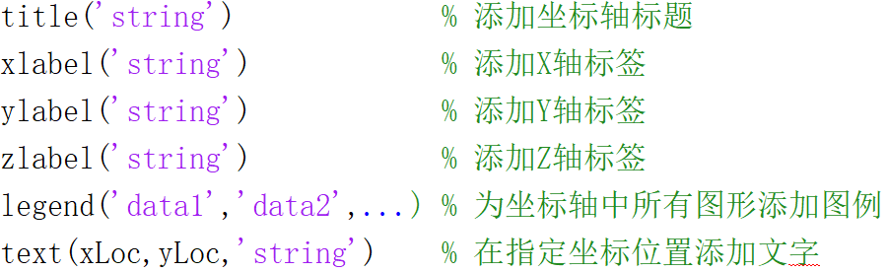
可在坐标轴上添加各种类型的文字注释
绘图注释

Slide 19
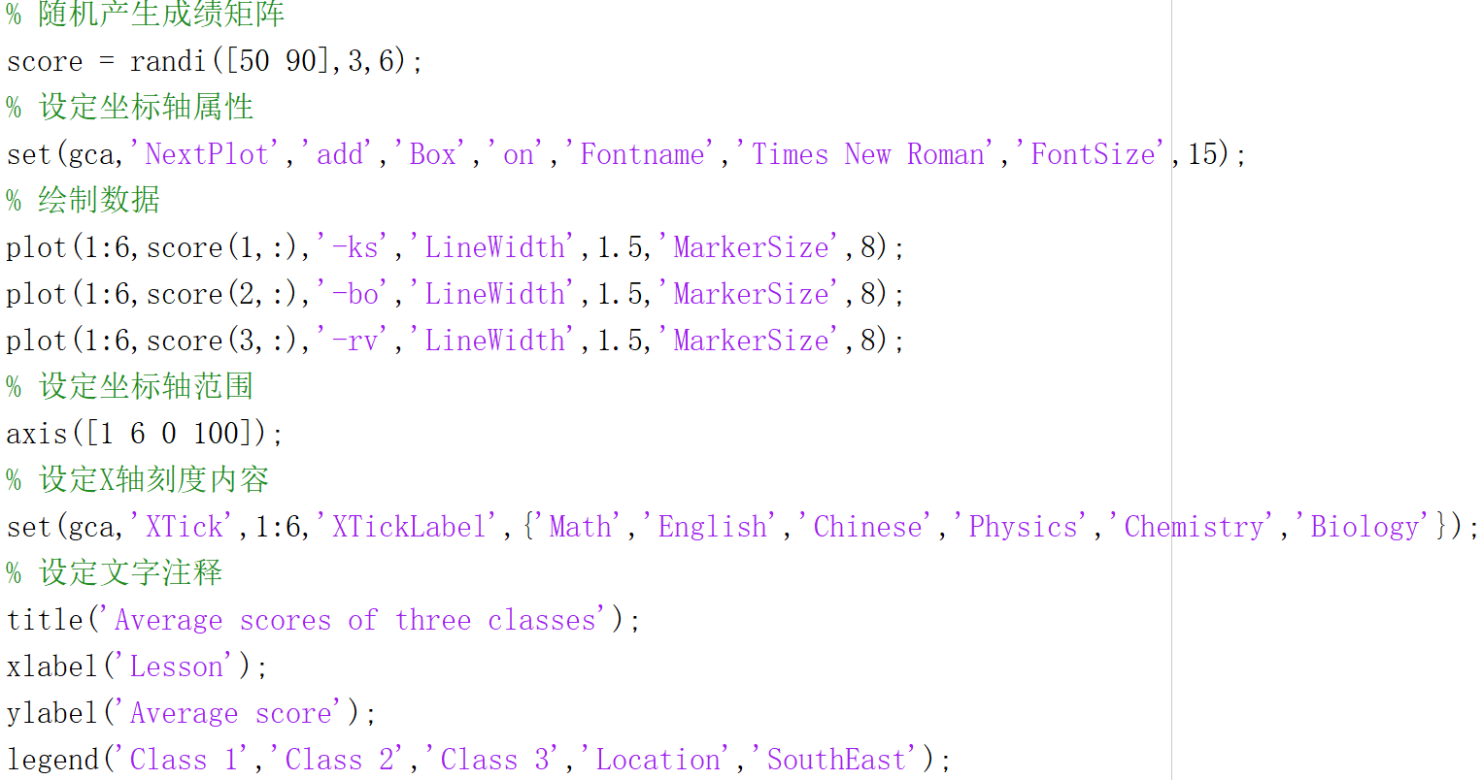
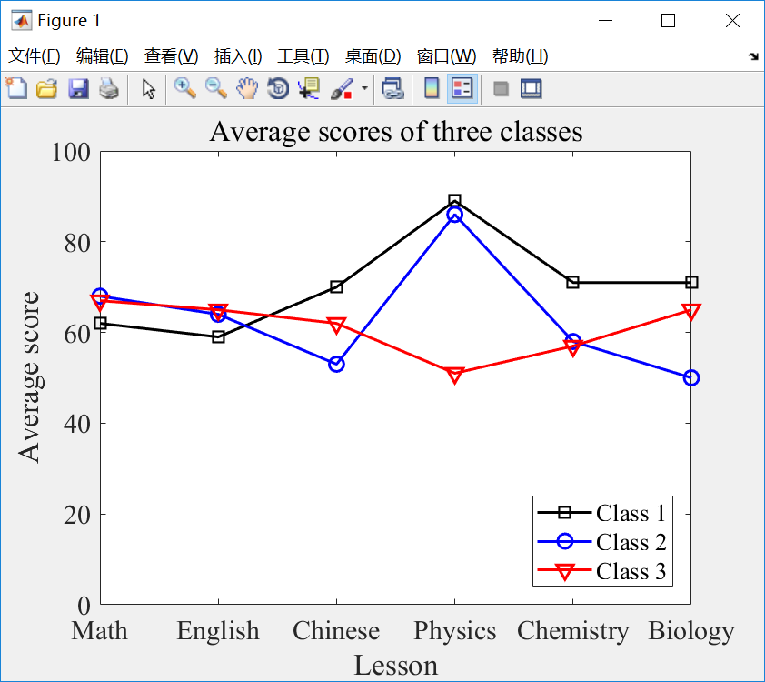
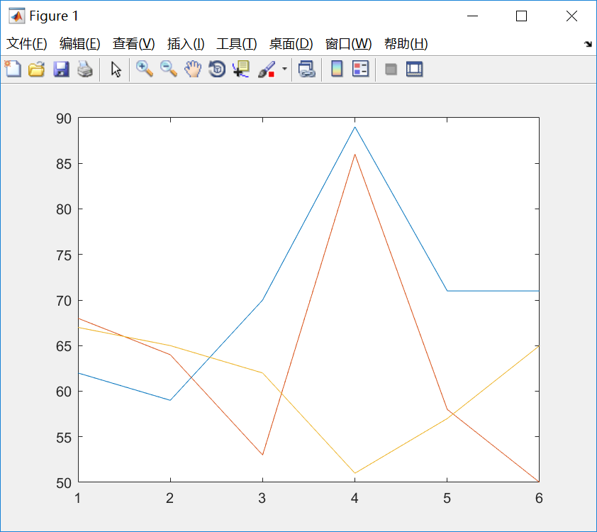
3个班的6门平均成绩构成一个3*6矩阵，将该数据显示在坐标轴上
代码
美化图形
输出
美化前

Slide 20
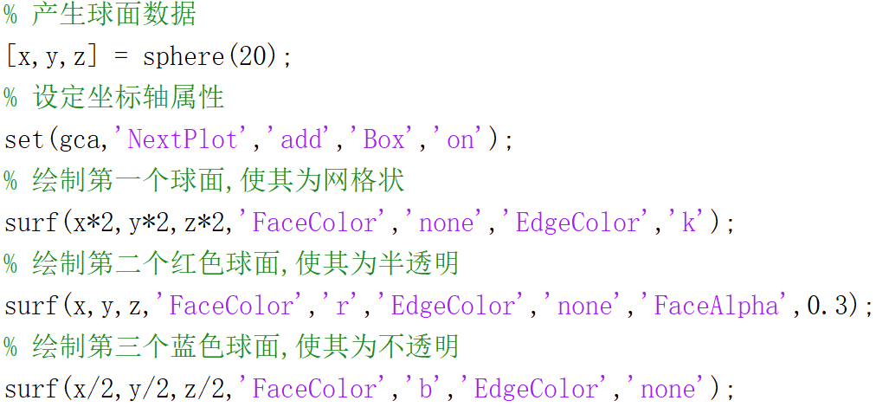
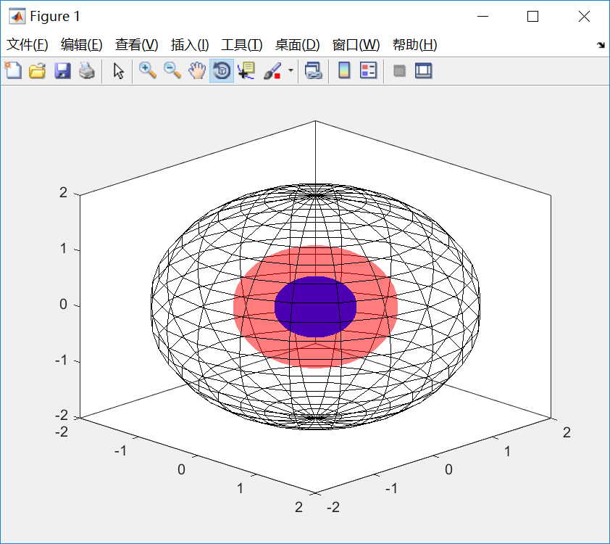
绘制三个同心球面
代码
美化图形
输出

Slide 21
3
句柄图形系统

Slide 22
常见句柄图形对象的层次结构如下
菜单
层次结构
工具栏
窗口
标题
图形
坐标轴
图例
坐标轴标签
窗口 figure
菜单
坐标轴 axes
工具栏
图形 plot
标题 title
坐标轴标签 xlabel
图例 legend

Slide 23
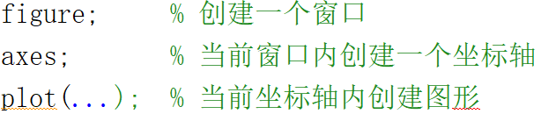
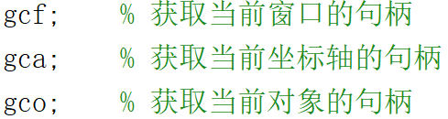
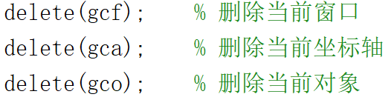
利用不同的函数来创建图形对象
获取当前活动的对象句柄
利用delete()删除指定对象
图形对象
基本操作
若创建坐标轴时无窗口，则自动创建一个窗口；
若创建图形时无坐标轴，则自动创建一个坐标轴

Slide 24
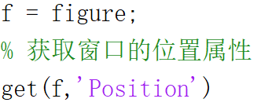
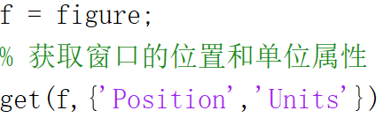

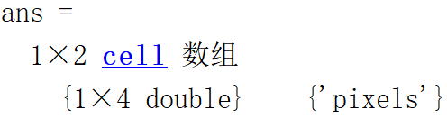
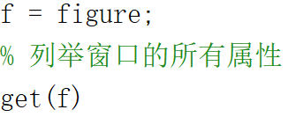
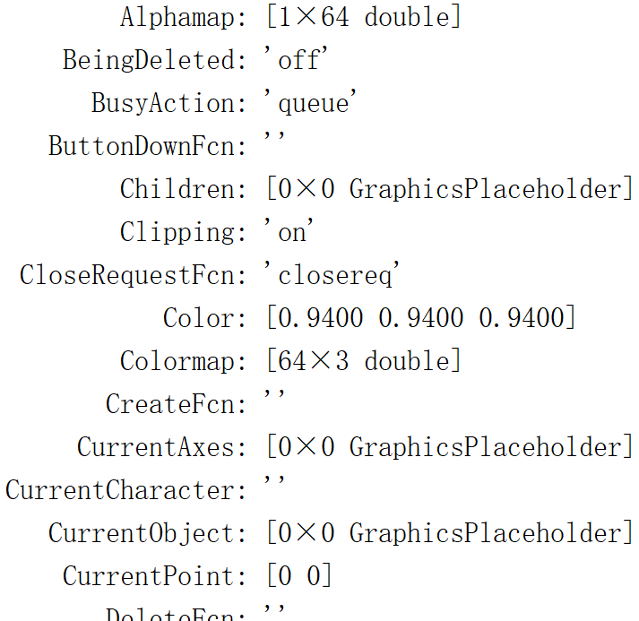
创建对象时、或创建后获取当前对象的句柄，利用get()获取其指定属性
获取
图形对象的属性
代码
代码
输出
输出
代码
输出

Slide 25
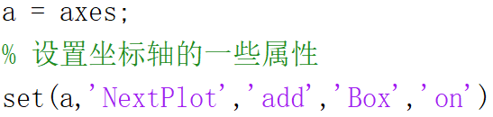
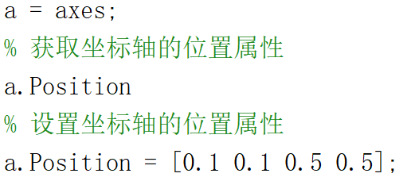
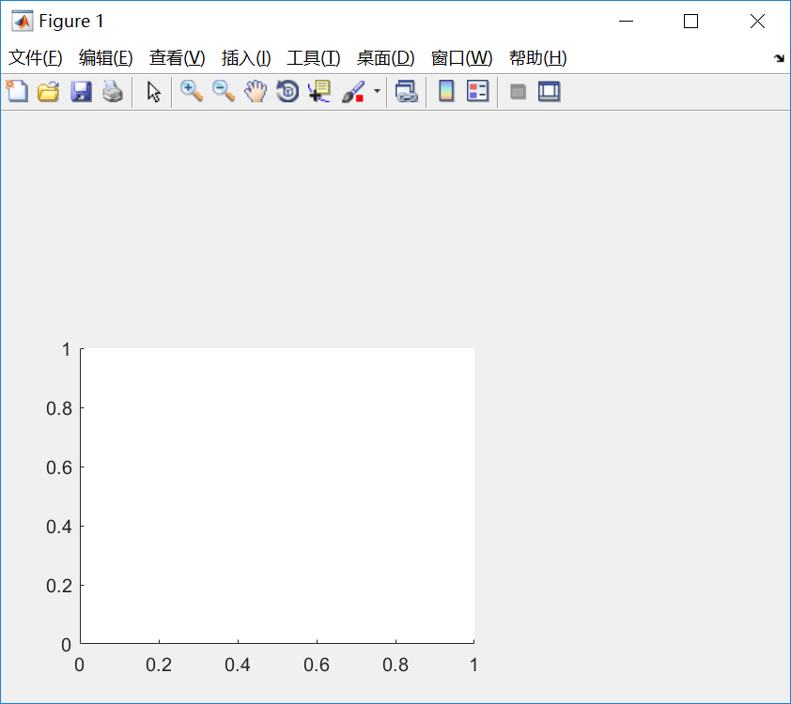
利用set()设置图形对象的属性
也可以直接获取图形对象的属性并设置
设置
图形对象的属性
代码
输出

Slide 26
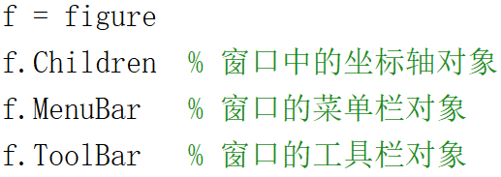
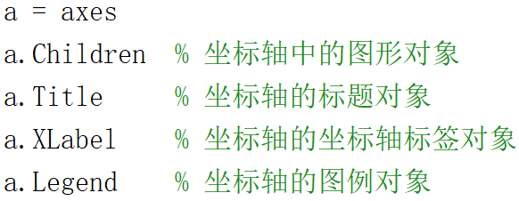
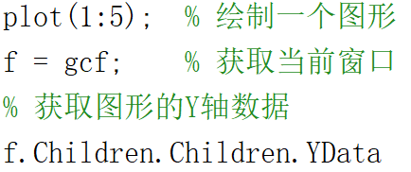

窗口figure中的属性
坐标轴axes中的属性
获取图形数据
形成
层次结构的属性
代码
输出

Slide 27


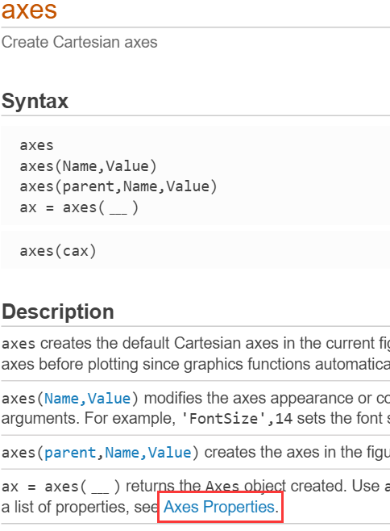
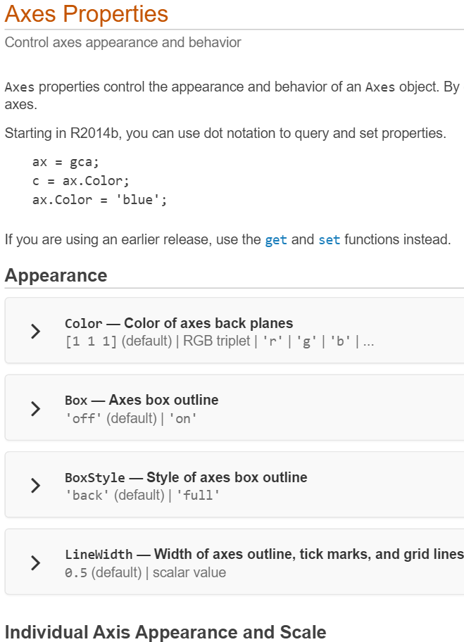
在帮助手册中可查询到某类图形对象所有属性的含义和取值范围
查询图形对象属性的含义

